Slide 1
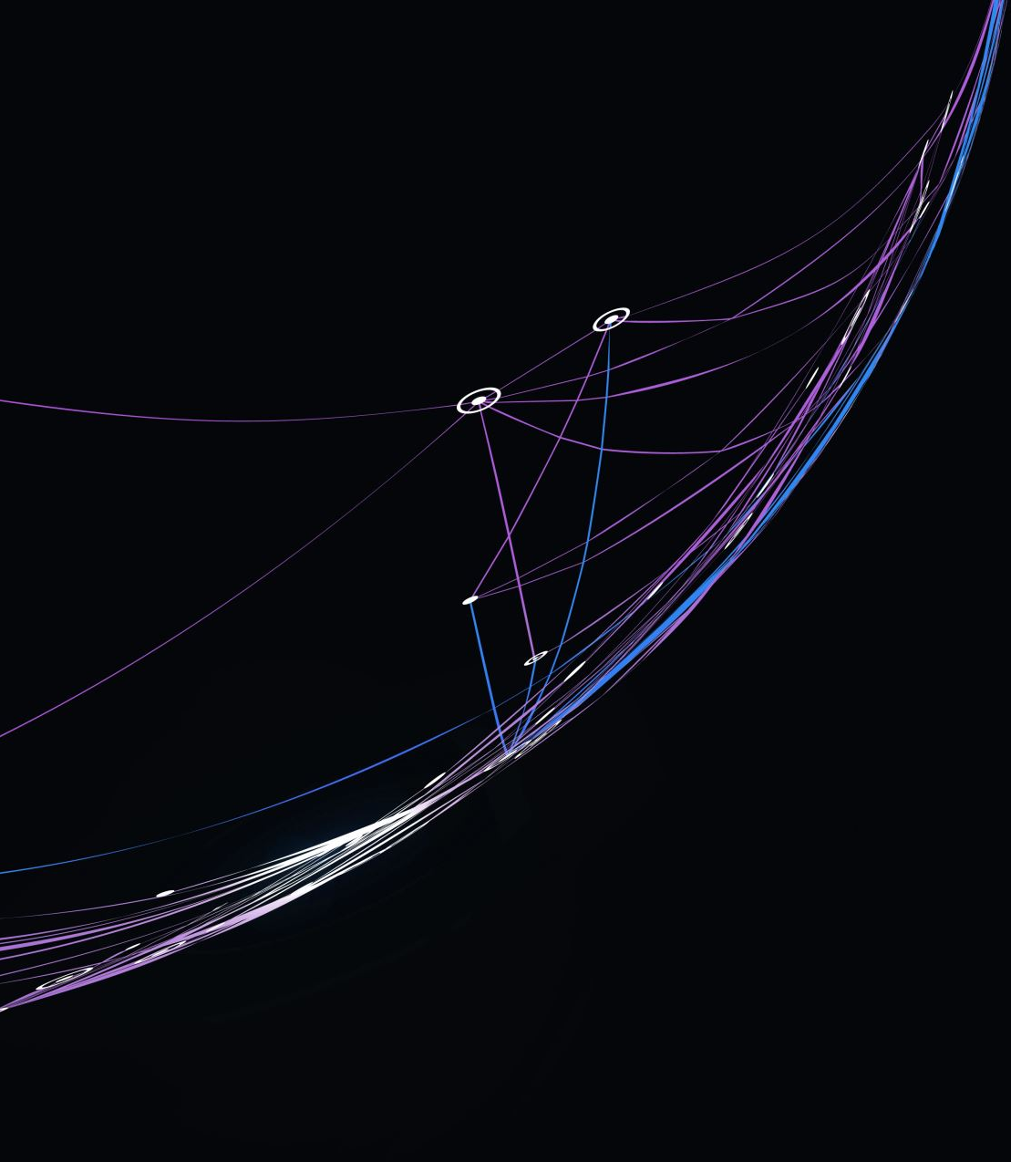
624-2 Génie logiciel IT Service Management
Elias Borrajo, Jonathan Bourquin et Milena Lonfat
Informatique de gestion
604_3

Slide 2
Pourquoi une API?
Permettre la communication et l’interaction entre différents systèmes d’information
Actuellement, pas de communication entre les systèmes
Notions d’historique pour garder une trace en cas de panne
Notes:
Différents secteurs qui ont besoin de service similaire, adapté à leur besoin.
Le but de ce projet, est de synchroniser et coordonner différents systèmes de payements entre eux en centralisant toutes les différentes informations liées aux transactions d'un carte d'étudiant.
SOAP: Simple Object Access Protocol → formater les requêtes et les réponses échangées entre lient et Web Service pour le transport

Slide 3
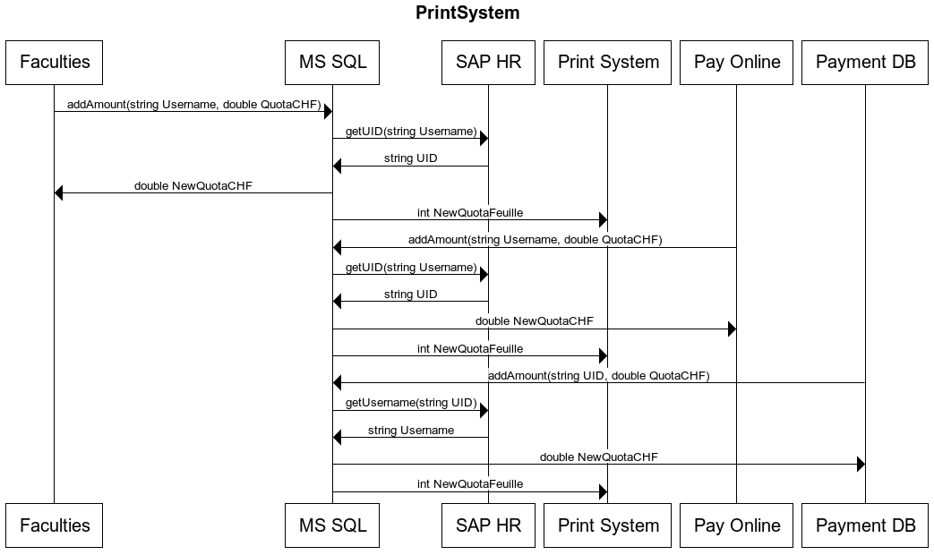
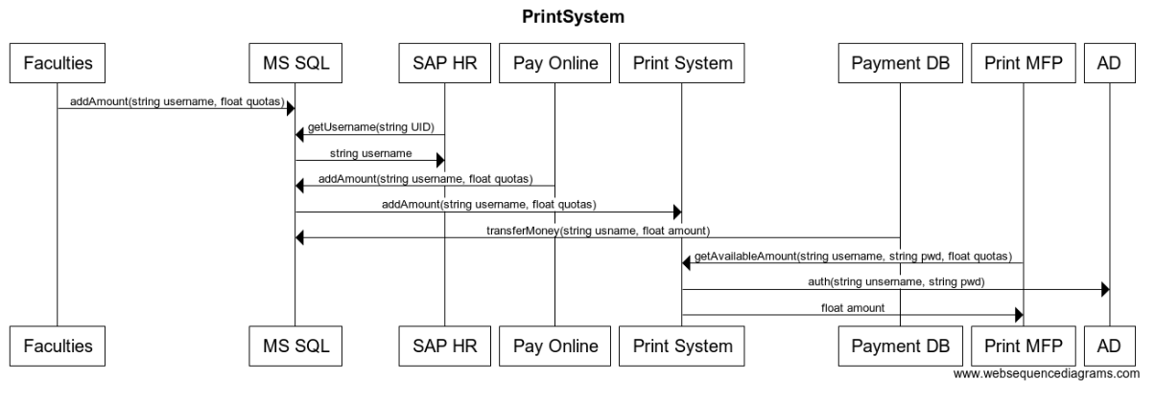
Diagrammes de séquence – scénario 5
Notes:
Utilisation de double en ce qui concerne la monnaie
Changement sens getUsername(), c’est notre API qui demande l’info à SAP et retourne un UID
Les NewQuotaFeuille et NewQuotaCHF sont des renvoies d’information, confirmation que la transaction a bien été faite
MS SQL -> Print System : addAmount(string username, float quotas), retour d’information à la place (int NewQuotaFeuille), push du résultat calculé (en vrai ça aurait été envoyé à un autre service, nous on fait que de l’afficher dans le form)
transferMoney(string usname, float amount) remplacé par addAmount(strin UID, double QuotaCHF)
Les 3 derniers ne concernent pas notre API on a donc supprimé AD et Print MFP

Slide 4

Démonstration et présentation du code
Notes:
Lancer la démonstration avec le client montrer ce qui fonctionne, les messages, l’historique, les entrées autorisées
Ensuite parlé de l’architecture mise en place, mvc car beaucoup plus modulable, schéma UML ?

